Slide 1
КГБОУ «Яровской детский дом»
Умей сказать: НЕТ!
Выполнила:
ученица 4 класса
Натарова Алёна, 11 лет
Руководитель:
Воспитатель
Мартыненко Галина Викторовна

Slide 2
"Тот, кто не умеет сказать нет, должен быть назван рабом". Николя Шамфор французский писатель.

Slide 3
15 марта в нашем детском доме проходила акция: «Скажи сигарете - НЕТ!» В нашей семье, мы вновь принялись за эксперимент. Вместе с нашим воспитателем, Галиной Викторовной, мы проделали следующий опыт, результаты которого вы увидите ниже на фотографиях. Пластиковая бутылка и ватные шарики на дне бутылки, были образно представлена нашими легкими, и мы наглядно увидели, сколько дыма от сигареты попадает в легкие курильщика. А ведь в дыме сигарет содержится яд – никотин.

Slide 4
Начало эксперимента. Мы все ждем, что произойдет.

Slide 5
Человек дышит.

Slide 6
Легкие медленно наполняются дымом.

Slide 7
Продолжаем наблюдения.

Slide 8
Это столько дыма от одной сигареты.

Slide 9
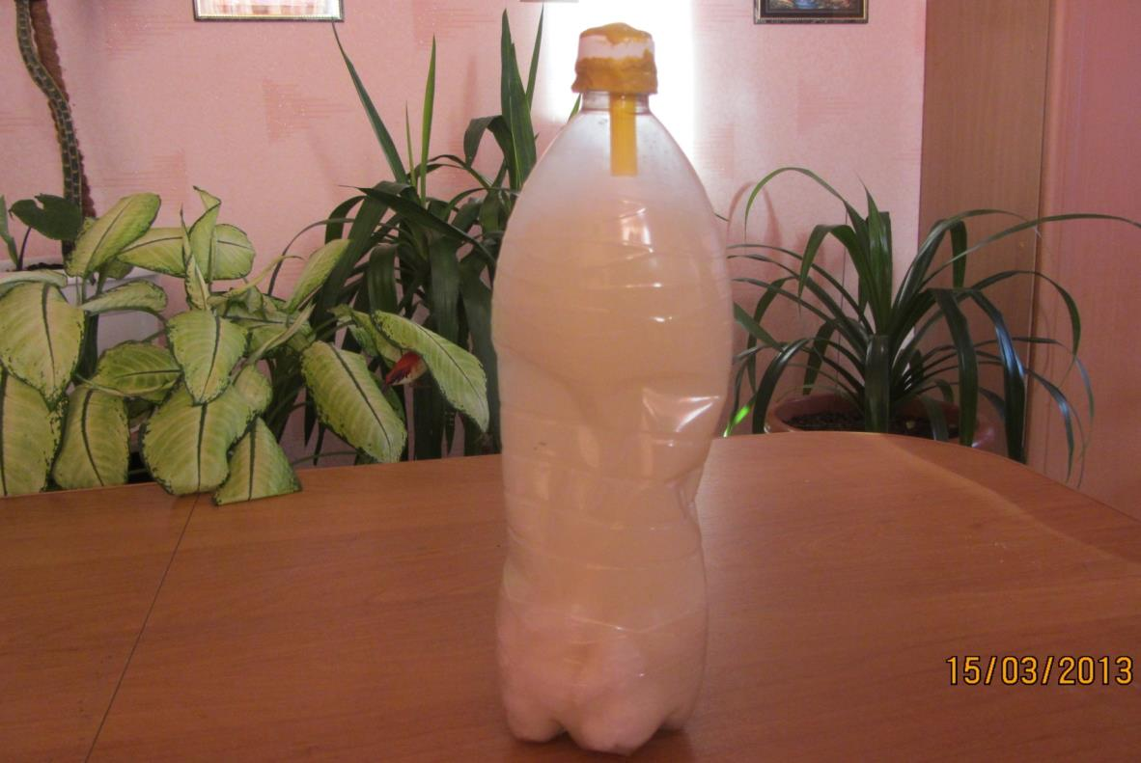
Вот что у курильщика в легких

Slide 10
Ватные шарики , которые находились на дне бутылки.

Slide 11
Результаты исследования
Посмотрите на нижнюю часть ватки. Ватные шарики, после дыма одной сигареты, поменяли цвет, стали рыжеватыми, а ведь были чисто белыми.

Slide 12
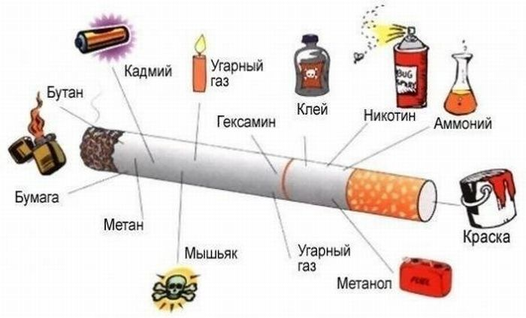
Это всё прячется в сигарете
Яд

Slide 13
Делай как Мы. Скажи сигарете - НЕТ! Выбирай ЖИЗНЬ!

Slide 14
Список литературы:
С.Н. Зайцев- «ЗЕРКАЛО ДЛЯ КУРИЛЬЩИКА»
Углов Ф. “Открытое письмо курящей девушке”
Ягодинский В.Н.- «Школьнику о вреде курения, алкоголя.»
Амосов Н.- Здоровый образ жизни,
Бойко А. “Как избавиться от курения”
Деларю В.В. -«Губительная сигарета.»
Генкова Л.Л. и др.- «Почему это опасно?»
«Никотин и сосуды. Наука и жизнь.»
Ю.А.Соколов – «Трезвость. Противокурение»
А.Л.Кузнецов – «Коварство невинной сигареты»

